Slide 1
第三章 关系
关系的概念是现实世界中最基本的 ，反映出事物之间的一种联系，常见的是二元关系。如人与人之间的师生关系、同学关系、父子关系等；数值之间的相等关系、大于关系、小于关系等；任务之间的依赖关系等。
本章主要讨论关系的定义及其表示；关系的运算；以及一些特殊性质的关系。
离散数学

Slide 2
目录
3.1、基本概念
3.2、关系的合成
3.3、关系上的闭包运算
3.4、次序关系
3.5、等价关系和划分

Slide 3
关系
例：集合A={2 ，3 ，5 ，9}上的小于关系 “<”:
用一条从i到j的有向线段表示关系“i<j”；
用序偶 <i ，j> 来表示“i<j” ，即从i到j的有向边。
令：
R= {<2,3> ，<2,5> ，<2,9> ，<3,5> ，<3,9> ，<5, 9>}
A上的关系“<”即为集合R。
显然，R ⊆A×A
离散数学

Slide 4
二元关系实例
例1 设A是中南大学全体同学组成的集合 ，
R={<a ，b>∣ a∈A ∧ b∈A ∧ a与b是同乡} ⊆ A×A
R是中南大学同学之间的同乡关系。
例2 设学生集合A={a ，b ，c ，d} ，选修课集合B={x ，y ，z} ，如果A和B元素之间有选修关系的是：a选修了x和y ，b选修了y ，c和d都选修了z。我们可表达如下：
R={<a，x>，<a，y>，<b，y>，<c，z>，<d，z>}
离散数学

Slide 5
几种特别的关系
定义 设A ，B是两个非空集合 ，R ⊆ A×B
若R=φ， 则称R为空关系 ；
若R=A×B ，则称R为全关系 ；
若A=B且 R={<a,a>∣a∈A} ，则称R是A上的相等关系。记为：E(或I_{A})
离散数学

Slide 6
几个相关概念
  1.前域
  2.陪域
  3.定义域 D(R )
  4.值域 R(R )
P92图示
离散数学

Slide 7
关系的表示方法
1． 关系的图形表示法(直观 ，但不适合于计算机表示)
关系图:
设A和B为任意的非空有限集 ，R为任意一个从A到B的二元关系 ，以A∪B中的每个元素为节点 ，对每个<x ，y>∈R ，画一条从x到y的有向边，就得到一个有向图G_{R} ，称之为R的关系图。
离散数学

Slide 8
实例
例：设A={1 ，2 ，3 ，4 ，5 ，6} ，
R={<1 ，1> ，<1 ，2> ， <2 ，1> ，<3 ，2> ，<1 ，4> ，<5 ，4> ，<5 ，1> } ，
R的关系图G_{R}如下：
1
5
2
4
3
6
离散数学

Slide 9
2. 关系的矩阵表示法(适合于用计算机处理)
设A ，B是两个非空的有限集合 ，R ⊆ A×B
A={ a₁ ，a₂ ，a₃ ，…a_{m} }
B={ b₁ ，b₂ ，b₃ ，…b_{n} }
令 M_{R}=(x_{ij})_{m×n} ，i=1…m ， j=1…n
1 当<a_{i} ，b_{j}> ∈ R时
x_{ij} =
0 当<a_{i} ，b_{j}> ∉ R时
称M_{R}为关系R的关系矩阵。
离散数学

Slide 10
实例
例 A={ a1 ，a2 ，a3 ，a4 } ，R ⊆ A×A
R={ <a1 ，a1> ，<a1 ，a2> ，<a1 ，a3> ，<a1 ，a4> ，<a2 ，a2> ，<a2 ，a3> ， <a2 ，a4> ， <a3 ，a3> ，<a3 ，a4> ，<a4 ，a4>}
a1
a2
a3
a4
a1
1
1
1
1
a2
0
1
1
1
M_{R}=
a3
0
0
1
1
a4
0
0
0
1
关系R的关系矩阵
离散数学

Slide 11

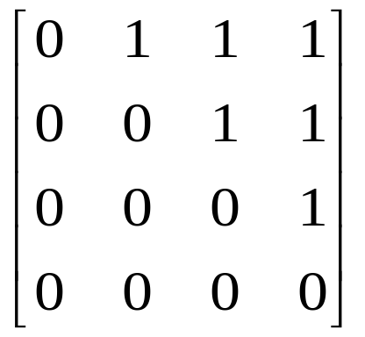
实例
例：设A={1 ,2,3,4}，R={<1,2> ，<1 ,3> ，<1 ,4> ，<2，3> ，<2，4> ，<3，4>}
关系矩阵M_{R}如下：
M_{R} =
离散数学

Slide 12
关系的特性
定义:设R是定义在集合A上的二元关系：
(1)自反: 若对每个x∈A都有xRx ，则称R是自反的。
(2)反自反: 若对每个x∈A都有＜x ，x＞ ∉R ，则称R是反自反的。
(3)对称: 对任意x ，y ∈A ，若xRy ， 则yRx ，就称R是对称的。
(4)反对称: 对任意x ，y ∈A ，若xRy 且yRx ，则x=y ， 就称R是反对称的。 ( 或者：对任意x ，y ∈A ，若<x ，y>∈R 且x≠y ，则<y ，x>∉R ，就称R是反对称的。)
(5)传递: 对任意x ，y ，z ∈A ，若xRy 且yRz ，则xRz ，就称R是传递的。
离散数学

Slide 13
自反关系与反自反关系-例
例 1 设X={a ，b ，c ，d} ，R={<a ,b> ， <a, a> ， <b, b> ， <b ，c> ，<c ，d> ， <c, c> ， <d, d> }
R的关系图如下：
此R是X上的自反关系
例2 设X={a ，b ，c ，d} ，
R={<a ，b> ，<a ，c> ，<a ，d> ，<c ，d>}
此R是X上的反自反关系。
离散数学

Slide 14
例3
（a) 整数集I上的关系“≤”是 ?
(b) 整数集I上的关系“<”是 ?
(c) 在集合A={1 ，2 ，3 ，4}上的关系R：
R={<1 ，1> ，<1 ，2> ，<3 ，4> ，<2 ，2>}
此关系R ?
思考:自反关系和反自反关系 的关系图有何特点?
自反关系和反自反关系的关系矩阵有何特点?
离散数学

Slide 15
对称关系
例４ 设X={a ，b ，c} ，
R1={<a ，b> ，<b ，a>} ，
R2={<a ，a> ，<b ，b>} ，
R3=X²
（R1 ，R2 ，R3都是X上的对称关系吗?)
由对称关系的定义知 ，对称关系的关系图中的边一定是成对出现的（没有单向边存在）。其关系矩阵也一定是对称矩阵。
离散数学

Slide 16
反对称关系
例5 设R是实数集合 ，S={<x，y> | x∈R∧y∈R∧x≤y}
由实数的性质知 ，当x≤y且y≤x时 ，有x=y ，由反对称关系的定义知S是R上的反对称关系。
思考: 1.反对称关系的关系图有何特点?
2.对称和反对称是互逆的吗?
离散数学

Slide 17
传递关系
实例：
  小于等于和小于关系，整除关系，包含与真包含关系；
  设 A＝{1,2,3}, R₁, R₂, R₃和R₄是A上的关系, 其中
  R₁＝{<1,1>,<2,2>}
  R₂＝{<1,2>,<2,3>}
  R₃＝{<1,3>}
  R₄＝{<1,3>,<3,1>}
  R₁和R₃是A上的传递关系，R₂和R₄ 不是A上的传递关系。

Slide 18
传递关系
例6 设X={a ,b，c，d，e，f} ，R={<a, b> ，<b, c> ，<a, c> ，<c，d> ，<a，d> ，<b，d> ，<e，e> ，<e，f> ，
<f，e> ，<f，f>}
R的关系图:
由传递关系的定义知R是X上的传递关系。
思考:传递关系的关系图有何特点?
离散数学

Slide 19
例7 设X是平面上直线的集合 ，
R={<x ，y>| x∈X∧y∈X∧x∥y}
由平面几何的知识知，若x∥y 且y∥z ，则 x∥z。
，故R是X上的传递关系。
离散数学

Slide 20
例8
非空集X上的全关系X^{2:} 自反的、对称的、传递的。
非空集X上的相等关系E: 自反的、对称的、反对称的、传递的。
非空集上的空关系ф: 反自反的、对称的、反对称的、传递的。
空集上的空关系: 自反的 ，反自反的 ，对称的 ，反对称的和传递的。
离散数学

Slide 21
从关系图看关系的性质
自反性：每个顶点都有回路；
反自反性：每个顶点都没有回路；
对称性：任意两个顶点间或没有边 ，或有两条方向相反的有向边；(没有单向边出现)
反对称性：任意两个顶点至多只有一条有向边；(没有成对的边)
传递性：若ｘ到ｙ有边，ｙ到ｚ有边， 则ｘ到ｚ一定有边。
(即： 关系图中若两个点之间有路径存在 ，则一定有直达的边存在)
离散数学

Slide 22
关系性质成立的充要条件
定理：设R为A上的关系, 则
  (1)、R在A上自反当且仅当I_{A}⊆R
  (2)、R在A上反自反当且仅当R∩I_{A}=∅
  (3)、R在A上对称当且仅当R=R⁻¹
  (4)、R在A上反对称当且仅当R∩R⁻¹⊆I_{A}
  (5)、R在A上传递当且仅当R°R⊆R

Slide 23
证明
证明：只证(1)、(3)、(4)
(1)
必要性：由于R在A上自反必有
  任取<x,x>∈I_{A，}由于R在A上自反，必有<x,x>∈R
  从而证明了I_{A}⊆R
充分性：任取x，有
  x∈A⇒<x,x>∈I_{A}⇒<x,x>∈R
  因此R在A上是自反的。

Slide 24
证明（续1）
(3)
必要性：
任取<x,y>,
  <x,y>∈R⇔<y,x>∈R⇔<x,y>∈R⁻¹
  所以 R=R⁻¹
充分性
任取<x,y>，由R=R⁻¹得
  <x,y>∈R⇒<y,x>∈R⁻¹⇒<y,x>∈R
  所以R在A上是对称的

Slide 25
证明（续2）
(4)
必要性：任取<x,y>, 有
  <x,y>∈R∩R⁻¹⇒<x,y>∈R∧<x,y>∈R⁻¹
  ⇒<x,y>∈R∧<y,x>∈R
  ⇒x=y∧x,y∈A⇒<x,y>∈I_{A}
  这就证明了R∩R⁻¹⊆I_{A}
充分性：任取<x,y>,有
  <x,y>∈R∧<y,x>∈R⇒<x,y>∈R∧<x,y>∈R⁻¹
  ⇒<x,y>∈R∩R⁻¹
  ⇒<x,y>∈I_{A}⇒x=y
  从而证明了R在A上是反对称的。

Slide 26
关系性质的三种等价条件
性质
表示
 | 自反性 | 反自反性 | 对称性 | 反对称性 | 传递性
集合 | I_{A}⊆R | R∩I_{A}=∅ | R=R⁻¹ | R∩R⁻¹⊆I_{A} | R°R⊆R
关系 矩阵 | 主对角线元素全是1 | 主对角线元素全是0 | 矩阵是 对称矩阵 | 若r_{ij}＝1, 且i≠j, 则r_{ji}＝0 | M²中为1的位置, M中相应位置也都是1
关系图 | 每个顶点都有环 | 每个顶点都没有环 | 如果两点之间有边，则是一对方向相反的边 | 两点之间有边,则是一条有向边 | 点x_{i}到x_{j}有边, x_{j} 到x_{k}有边, 则x_{i}到x_{k}也有边

Slide 27
n元关系及其应用
两个以上集合的元素之间的关系，称为n元关系，用这种关系表示的计算机数据库，称为关系型数据库，这种表示有助于回答对数据库中所存信息的查询。
n元关系定义: 设A1，A2，…,An是集合。定义在这些集合上的n元关系是A1×A2×…×An的子集。这些集合称为关系的域， n称为关系的阶。
离散数学

Slide 28
关系的应用实例
关系型数据库(RDB)：关系的表现形式是表格
  三个集合：姓名={朱厚熜，周杰伦，武则天}，年龄={21,23,19}，成绩={75,80,91}
  笛卡尔积=姓名×年龄×成绩={<朱厚熜,21,75>，<朱厚熜,21,97>，<朱厚熜,21,91>，...，<周杰伦,21,75>,<周杰伦,21,97>,...,<武则天,19,97>,<武则天,19,91>}
  {<朱厚熜,21,75>，<周杰伦,23,97>，<武则天,19,91>}，显然此集合是上述笛卡尔积的子集，三元关系。
姓名 | 年龄 | 成绩
朱厚熜 | 21 | 75
周杰伦 | 23 | 97
武则天 | 19 | 91

Slide 29
n 元关系的运算
存在多种作用于n元关系上的运算，以构成新的n元关系。综合应用这些运算，能够回答对数据库中满足特定条件的所有n元组的查询。
选择运算:在n元关系中确定满足特定条件的所有n元组。
投影运算: 将n元组<a1,a2,…,an>映射到m元组。其中,m≤n. 即删除n-m个分量，只保留m个分量。
离散数学

Slide 30
连接运算
连接运算:当两个表中具有某些相同的域时，连接运算可以将这两个表合成一个新表。
  例如，一个表中的域包含航空公司、航班号和登机口，另一个表中的域包含航班号、登机口和起飞时间。可以将这两个表合成一个包含航空公司、航班号、登机口和起飞时间的表。
连接运算定义:设R是m元关系，S是n元关系。连接运算Jp(R,S)是m+n-p元关系，其中p≤m, p≤n. 连接运算符将m元组的后p个分量与n元组的前p个分量相同的第一个关系中的所有m元组和第二个关系的所有n元组组合起来产生一个新的关系。
离散数学

Slide 31
SQL
数据库查询语言SQL（Structured Query Language).用来实现前面所描述的运算。
    SELECT Departure_time
    FROM Flight
    WHERE Destination=‘Detroit’
用于在航班数据库Flight中找出满足条件: Destination=‘Detroit’ 的5元组，并求投影（起飞时间）。输出是以Detroit为目的地的所有航班的起飞时间列表。FROM子句标识查询语句作用到的n元关系，WHERE子句说明选择运算的条件，SELECT子句说明将被使用的投影运算。
（注：SQL使用SELECT表示一个投影，而不是一个选择运算，这是一个术语不一致的地方。）
有关SQL的用法可参考相关资料。
离散数学

Slide 32
本节作业:
课堂练习:1 ，5 ，8
作业:7 ，9 ，11 ，13
离散数学

Slide 33
§3 .2 关系的合成(复合)
定义：设R是A到B的关系 ， S是B到C的关系 ， R•S={<x ，z>|存在y∈B ，使得<x ，y> ∈ R 且<y ，z> ∈ S} ， 称R•S为R与S的合成（复合）关系，或记为RS。(注:R•S 是从A到C的二元关系)
R•S
R
S
A
B
C
离散数学

Slide 34
关系合成-例
例1 若集合A={1 ，2 ，3 ，4}上的二元关系R₁和R₂为：
R₁={<2, 4> ，<3，3> ，<4，2> ，<4，4>}
R₂={<2，1> ，<3，2> ，<4，3> ，<4，1>}
R₁R₂={<2,3>,<2,1>,<3,2>,<4,1>,<4,3>}
R₂R₁={<3,4>,4,3>}
例２：
设Ｒ是父子关系 ，则Ｒ^{２}＝Ｒ·Ｒ则是祖孙关系。
离散数学

Slide 35
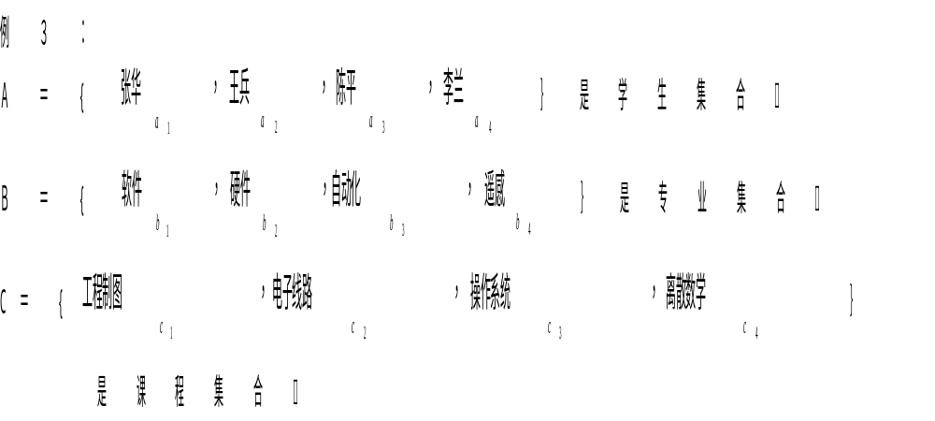
则：Ｒ₁＝｛<ａ₁，ｂ₁> ，<ａ₁，ｂ₃> ，<ａ₂，ｂ₂> ，<ａ₂ ，ｂ₄> ，<ａ₃ ，ｂ₃> ，<ａ₃ ，ｂ₄> ， <ａ₄ ，ｂ₁> ，<ａ₄ ，ｂ₄> ｝ ，是学生选双学位专业的二元关系。
离散数学

Slide 36
Ｒ₂＝｛<ｂ₁，ｃ₃> ，<ｂ₁，ｃ₄> ，<ｂ₂，ｃ₂> ，
<ｂ₂，ｃ₃> ，<ｂ₂，ｃ₄> ，<ｂ₃，ｃ₁> ，
<ｂ₃，ｃ₂> ，<ｂ₄，ｃ₂> ，<ｂ₄，ｃ₄>｝
是各专业本学期必修课的二元关系。
Ｒ₃＝Ｒ₁·Ｒ₂＝｛<ａ₁，ｃ₁> ，<ａ₁，ｃ₂> ，<ａ₁，ｃ₃> ，<ａ₁，ｃ₄> ，<ａ₂，ｃ₂）> ，<ａ₂，ｃ₃> ，< ａ₂，ｃ₄> ，<ａ₃，ｃ₁> ，<ａ₃，ｃ₂> ，<ａ₃，ｃ₄> ，<ａ₄，ｃ₂> ，<ａ₄ ，ｃ₃> ，< ａ₄，ｃ₄> ｝是选双学位学生本学期必修课的二元关系。
离散数学

Slide 37
例 4 设A={a1 ，a2 ，a3} ，
B={b1 ，b2} ，
C={c1 ，c2 ，c3 ，c4}
R={<a1，b1> ，<a2，b2> ，<a3，b1>}⊆A×B S={<b1，c4> ，<b2，c2>，<b2，c3>}⊆ B×C
则 R。S=
注：要理解关系合成的概念 ，会求两个关系的合成关系。
离散数学

Slide 38
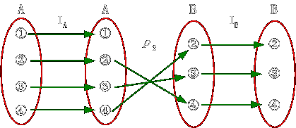
关系合成运算的性质
1.设p是A到B的二元关系 ，I_{A} ，I_{B}分别是A和B上的相等关系 ，则I_{A}. p = p.I_{B}= p
离散数学

Slide 39
2.关系的合成运算不满足交换律。
3.关系的合成运算满足结合律。即:
设R是A到B的关系，S是B到C的关系，T是C到D的关系 ，则：(R•S)•T= R•(S•T)
离散数学

Slide 40
用关系矩阵实现关系的运算
在有限集上的关系 R可以表示为关系矩阵M_{R}。
在有限集上的关系的运算可以通过关系矩阵之间的运算来实现。
  转置 ，布尔并 ，布尔交及布尔乘积
离散数学

Slide 41
关系的合成：关系矩阵的布尔乘积
如果R是A到B的关系 ， S是B到C的关系 ， A ， B和C都是有穷集合 ，令M_{R}和M_{S}分别为R和S的关系矩阵 ，则M_{R}和M_{S}的布尔乘积 ，记为M_{R·S} ，
M_{R·S} = M_{R} · M_{S ，}
问：其中的元素是什么呢?
离散数学

Slide 42
矩阵的乘积
设A、B分别为m×n和n×l的矩阵 ，则矩阵A和B的乘积C为m×l的矩阵。令a_{ij}、 b_{ij}和c_{ij}分别为A、B和C的元素 ，则
n
c_{ij} = ∑（ a_{ik}· b_{kj}）
_{k=1}
  关系矩阵的布尔乘积只需要把矩阵乘积中的和（∑）变成逻辑或（∨） ，把乘（ ·）变成逻辑与（∧）即可。
离散数学

Slide 43
关系矩阵的布尔乘积
如果R是A到B的关系，S是B到C的关系 ， A，B和C都是有限集，M_{R}和M_{S}分别为R和S的关系矩阵 ，则M_{R}和M_{S}的布尔乘积 ，记为M_{R·S} ，令a_{ij}、 b_{ij}和c_{ij}分别为M_{R} 、 M_{S}和M_{R·S}的元素 ，则：
n
c_{ij} = ∨ （a_{ik}∧ b_{kj}）
_{k=1}
M_{R·S}就是关系R和S的合成关系R·S的关系矩阵
离散数学

Slide 44
关系运算的性质
定理：设F, G, H是任意的关系, 则
  (1) (F°G)°H=F°(G°H)
  (2) (F°G)⁻¹=G⁻¹°F⁻¹
证：(1) 任取<x,y>,
<x,y>∈(F°G)°H⇔∃t(<x,t>∈F°G∧<t,y>∈H)
⇔∃t(∃s(<x,s>∈F∧<s,t>∈G)∧<t,y>∈H)
⇔∃t∃s(<x,s>∈F∧<s,t>∈G∧<t,y>∈H)
⇔∃s(<x,s>∈F∧∃t(<s,t>∈G∧<t,y>∈H))
⇔∃s(<x,s>∈F∧<s,y>∈G°H)
⇔<x,y>∈F°(G°H
所以 (F°G)°H=F°(G°H)

Slide 45
证明
(2) 任取<x,y>,
<x,y>∈(F°G)⁻¹
⇔<y,x>∈F°G
⇔∃t(<y,t>∈F∧<t,x>∈G)
⇔∃t(<t,y>∈F⁻¹∧<x,t>∈G⁻¹)
⇔∃t(<x,t>∈G⁻¹∧<t,y>∈F⁻¹)
⇔<x,y>∈G⁻¹°F⁻¹
所以，(F°G)⁻¹=G⁻¹°F⁻¹

Slide 46
关系运算的性质（续2）
定理
(1) F°(G∪H)=F°G∪F°H (2) (G∪H)°F=G°F∪H°F
(3) F°(G∩H)⊆F°G∩F°H (4) (G∩H)°F⊆G°F∩H°F
只证 (3) 任取<x,y>,
<x,y>∈F°(G∩H)
⇔∃t(<x,t>∈F∧<t,y>∈G∩H)
⇔∃t(<x,t>∈F∧<t,y>∈G∧<t,y>∈H)
⇔∃t((<x,t>∈F∧<t,y>∈G)∧(<x,t>∈F∧<t,y>∈H))
⇒∃t(<x,t>∈F∧<t,y>∈G)∧∃t(<x,t>∈F∧<t,y>∈H)
⇔<x,y>∈F°G∧<x,y>∈F°H
⇔<x,y>∈F°G∩F°H
所以有：F°(G∩H)=F°G∩F°H

Slide 47
推广
前页定理的结论可以推广到有限多个关系
  R°(R₁∪R₂∪…∪R_{n})=R°R₁∪R°R₂∪…∪R°R_{n}
  (R₁∪R₂∪…∪R_{n})°R=R_{1°}R∪R_{2°}R∪…∪R_{n°}R
  R°(R₁∩R₂∩…∩R_{n})⊆R°R₁∩R°R₂∩…∩R°R_{n}
  (R₁∩R₂∩…∩R_{n})°R⊆R_{1°}R∩R_{2°}R∩…∩R_{n°}R

Slide 48
关系R的幂
定义: 设R是集合A上的二元关系 ，则
R^{n} =R•R • … •R ， n≥0.
定义如下：
R^{n+1} =R^{n} •R ， R⁰ ={<x ， x> |x∈A}
称R^{n}为R的n次幂。
例:设A={1 ，2 ，3} ， R={<1 ，2> ，<2 ，1> ，<1 ，3>} ，则:
R⁰ ={<1 ，1> ，<2 ，2> ，<3 ，3>}
R¹ =R⁰ •R = {<1 ，2> ，<2 ，1> ，<1 ，3>}
R² = R¹ •R ={<1 ，1> ，<2 ，2> ，<2 ，3>}
R³ = R² •R = {<1 ，2> ，<1 ，3> ，<2 ，1>}= R
R⁴ = R³ •R = R•R = R²
离散数学

Slide 49
定理 设R是A上的二元关系 ，并设m和n是自然数 ，则：
(1) R^{m}R^{n}=R^{m+n}
(2) (R^{m})^{n}=R^{mn}
^{(证明：从关系的合成满足结合律的性质容易证明!)}
离散数学

Slide 50
幂运算的性质
定理 设∣A∣=n ，R是A上的二元关系 ，
则存在i和j ，使R^{i}=R^{j}而且0≤i<j≤2^{n2}
证：
R为A上的关系，由于|A|=n，A上的不同关系只有2^{n2}个。
列出R的各次幂：
R⁰，R¹，R²，… ，R^{2n2}， 一共有2^{n2} +1个幂，根据鸽笼原理，必有两个相同的幂，即必存在自然数i和j使得R^{i}=R^{j}
离散数学

Slide 51
关系R的幂的直观含义:
例:设A={ a，b，c，d} ， R={<a，b> ，<c，b> ，<b，c> ，<c，d>}
则: R⁰={<a，a> ，<b，b> ，<c，c> ，<d，d>}
R²={<a，c> ，<b，b> ，<c，c> ，<b，d>}
R³={<a，b> ，<a，d> ，<b，c> ，<c, b> ，<c，d>}
R⁴={<a，c> ，<b，b> ，<c，c> ， <b，d>}
b
a
d
c
R的关系图
离散数学

Slide 52
思考:
(1) 上例中 ，R⁵=? R⁶=?
(2) 若A上的关系R是传递的 ，则R^{n} ⊆R 是否成立?
若R还是自反的 ，结论又如何?
离散数学

Slide 53
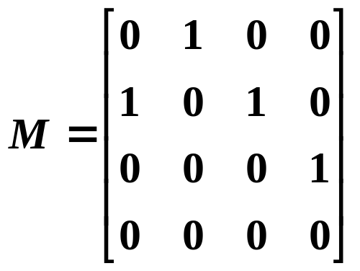
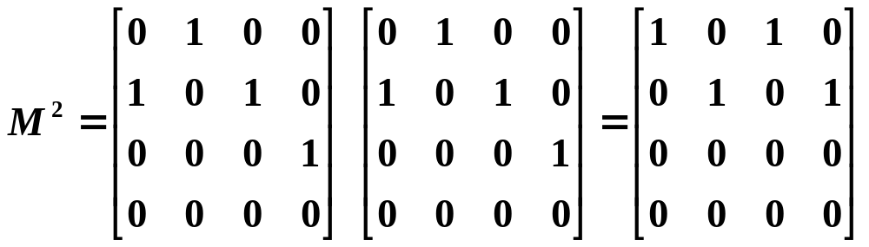
幂的矩阵求法
例：设A = {a,b,c,d}, R={<a,b>,<b,a>,<b,c>,<c,d>}, 求R的各次幂, 分别用矩阵和关系图表示.
解：R与R²的关系矩阵分别是：

Slide 54
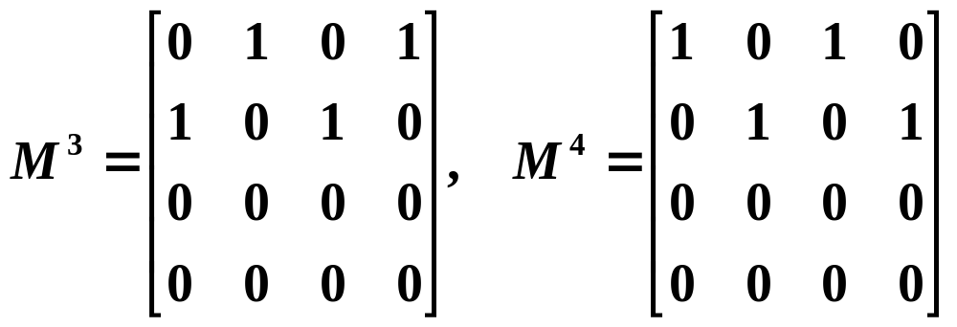
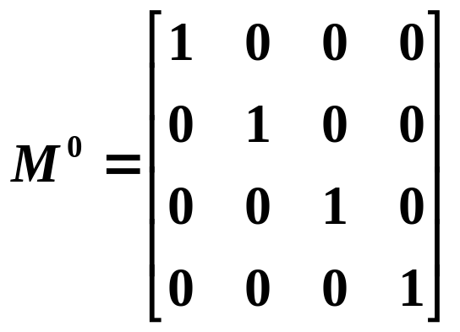
幂的求法（续）
R³和R⁴的矩阵是：
因此M⁴=M², 即R⁴=R²，计算可知
  R²=R⁴=R⁶=…，R³=R⁵=R⁷=…
R⁰的关系矩阵是

Slide 55
定理3.2.5 设R是集合A上的一个二元关系.
若存在：i和 j （i<j） ， 且R^{i}=R^{j}. 记d=j-i ，则
(1)对所有的自然数k ，R ^{i+k}=R ^{j+k}
(2)对所有k ， R ^{i+md+k}=R ^{i+k}
^{(很显然 ，可用数学归纳法证明)}
(3) S={R⁰ ，R¹ ，R² ，… ，R ^{j-1}} ，
则对于任意的自然数n ， R^{n}∊S
离散数学

Slide 56
传递性的判断
定理: 集合A上的关系R是传递的 ，当且仅当 R² ⊆ R 。
证明：[必要性]设R是传递的 ，任取<x， y>∈R² ，则存在z∈A ，使得xRz 且 zRy（据合成关系的定义） ，因R是传递的 ，所以xRy， 即<x，y>∈R ，故R² ⊆ R 。
[充分性] 设R² ⊆R ，若xRy， yRz ，则xR²z ， 即<x，z>∈R² ，∵ R² ⊆R ，故<x，z>∈R ，亦即xRz ，∴R是传递的。
离散数学

Slide 57
求合成关系的方法
1.利用定义直接计算合成关系
2.利用关系矩阵求合成关系(适合计算机)
3.利用关系图求R^{n}
离散数学

Slide 58
利用R的关系图求R^{n}
1.如果<a ，c> ∈R² ，则存在b∈A ，使得aRb且bRc ，即若在R² 的关系图上有一条从a到c的边 ，则在R中存在从a到c的长度为2的路径.
2. 若在R^{n}上存在从x到y的一条边 ，则在R中存在从x到y的长度为n的路径.
离散数学

Slide 59
习题
Let X={2,3,4,5} and R={(x,y)|x+y divides 3}. Please represent the relation as a matrix.
设R₁和R₂是A上的任意关系，请说明下列命题的真假并予以证明。
  若R₁和R₂是自反的，则R_{1°}R₂也是自反的；
  若R₁和R₂是反自反的，则R_{1°}R₂也是反自反的；
  若R₁和R₂是对称的，则R_{1°}R₂也是对称的；
  若R₁和R₂是传递的，则R_{1°}R₂也是传递的。

Slide 60
本节作业
课堂练习:2 ，6
作业:7 ，8 ，11
离散数学

Slide 61
3.3 关系上的闭包运算
定义(逆关系) 设R是A到B的二元关系 ，
令： R^{–1}={<y ，x>| <x ，y>∈R} ，称为R的逆关系。
显然 ，(R^{–1})^{–1}=R
定理 设R是A到B的二元关系 ， S是B到C的二元关系 ，则：(R • S) ^{–1} = S^{–1} • R^{–1}
证明：∵任意<x，z>∈(R • S) ^{–1} ⇔ <z ，x>∈R • S ⇔存在y∈B ，使得<z ，y>∈R且 <y， x>∈S ⇔ <y ，z>∈ R^{–1}且<x ，y>∈ S^{–1} ⇔<x，z>∈S^{–1} • R⁻¹
∴ (R • S) ^{–1} = S^{–1} • R^{–1}。
离散数学

Slide 62
对称性以及反对称性的判断
定理: 设R为X上的二元关系 ，则
(1)R是对称的 ，当且仅当R=R^{–1} ；
(2)R是反对称的，当且仅当R∩R^{–1} ⊆ R⁰ .
证明：(1)设R是对称的 ， ∵任意<x ，y>∈R⇔<y ，x>∈R⇔<x ，y>∈R^{–1} ， ∴R=R^{–1} ；
再设R=R^{–1} . ∵任意 <x，y>∈R，则有<x，y>∈R^{–1} ，从而<y ，x>∈R ， ∴ R是对称的。
离散数学

Slide 63
对称性以及反对称性的判断
(2)设R是反对称的 ， ∵ 任意 <x ，y>∈R∩R^{–1} ，即 <x ，y>∈R且<x ，y>∈R^{–1} ，即<y ，x>∈R ，由反对称定义知：<x ，y>∈R且<y ，x>∈R ，则x=y故<x ，y> = <x ，x>∈R⁰ ， ∴ R∩R^{–1}⊆ R⁰ ；
再设R∩R^{–1}⊆ R⁰ 。 ∵ 任意<x ，y>∈R且<y ，x>∈R ⇒ <x ，y>∈R且<x ，y>∈R^{–1} ，即<x ，y>∈R∩R^{–1} ，由假设 <x ，y>∈R⁰ ，故x=y ，
∴ R是反对称的。
离散数学

Slide 64
关系上的闭包运算
定义 设R为集合A上的二元关系 ，若A上二元关系R´满足:
(1) R´是自反(对称 ，传递)的；
(2) R ⊆ R´；
(3)若A上的二元关系R”也满足(1)和(2)则 R´⊆ R”
则称R´为R的自反(对称 ，传递)闭包 ，
记为 r(R),s(R)，t(R)。
其中(3)是限定R´为包含R的满足(1) 、 (2) 的最小集合。
注： R的自反闭包是包含R的最小的具有自反性的关系。同理 ，对称闭包、传递闭包也如此。
离散数学

Slide 65
利用闭包判断关系的性质
定理: 设R为集合A上的二元关系 ，于是 ，
(1)R是自反的 ，当且仅当r(R)=R；
(2)R是对称的 ，当且仅当s(R)=R；
(3)R是传递的 ，当且仅当t(R)=R .
注：此定理给出了判别R是否具有自反性、对称性和传递性的判定法则。
离散数学

Slide 66
求关系的闭包
定理 设R为集合A上的二元关系 ，于是 ，
  r(R) = R∪R⁰；
  s(R) = R∪R⁻¹；
  t(R) = R∪R² ∪R³ ∪ • • •
（证明 t(R) = R∪R² ∪R³ ∪ • • •）
令：R* = R∪R² ∪R³ ∪ • • •
(注：只须证R*满足传递闭包定义）。
(a) 显然 ，R ⊆R*；
(b) 设<x，y> ，<y，z>∈R*，则存在正整数 m，n ，使得 <x，y>∈R^{m} ， < y，z>∈R^{n} ，于是，<x，z>∈R^{m} • R^{n} = R^{m+n}⊂ R*。
故R*具有传递性。
离散数学

Slide 67
再证R*满足传递闭包第3点
设S是A上的一个传递关系 ，且 R ⊆ S ，
需证：R* ⊆ S.
任取<x,y>∈R*，则必有正整数n，使得<x，y>∈ R^{n} ，若n=1，则<x，y>∈R ⊆S ，即<x，y>∈S；
若n>1，则有元素序列z₁ ，…，z_{n-1，}
使xRz₁ ， z₁Rz₂ ，…，z_{n-2}Rz_{n-1} ， z_{n-1}Ry ，由于S具有传递性 ，且 R ⊆ S,所以，
<x，y>∈ S ，故 R* ⊆ S。
离散数学

Slide 68
A为有限集时 ，求关系的传递闭包
定理 ：设A为n个元素的集合 ，R是定义在A上的二元关系，则： t(R) = R∪R² ∪ • • • ∪ R^{n}
证明：只需证明对任何整数k≥1有：
R^{n+k} ⊆ R∪R² ∪ • • • ∪ R^{n}
（注：可采用动态规划算法求关系的传递闭包。
离散数学

Slide 69
定理证明示意图
Z₀
Z₁
…
Z_{n+k-1}
Z_{n+k}
∵ |A| = n ∴其中存在Z_{i} = Z_{j} ，即
×
×
Z₀
…
Z_{i}
×
Z_{n+k}
Z_{i}
…
Z_{j}
Z_{j}
…
Z₀
…
Z_{i}
…
Z_{n+k}
离散数学

Slide 70
定理：设R为集合A上的二元关系
  如果R是自反的 ，则s(R)和t(R )也是自反的。
  如果R是对称的 ，则r(R )和 t(R )也是对称的。
  如果R是传递的 ， 则r(R )也是传递的。
定理：设R为集合A上的二元关系
  rs(R )=sr(R )
  rt(R )=tr(R )
  st(R ) ⊆ ts(R )
离散数学

Slide 71
习题
集合A={a,b,c,d}上的关系R={<a,b>, <b,a>, <b,c>, <c,d>}，用矩阵运算，求出R的传递闭包t(R)。
设A={0,1,2,3}，R={<x,y>|x∈A,y∈A且x+y＜0}，S={<x,y>|x∈A,y∈A且x+y≤3}，求R，S，R·S，R⁻¹，S⁻¹，r(R)
设集合A={a,b,c,d}上的二元关系R的关系图如图所示；
（1）写出R的表达式；
（2）写出R的关系矩阵；
（3）求出R²
设集合A={1,2,3,4}，R={<x,y>|x,y∈A,|x-y|=1或x-y=0}
（1）写出R的有序对表示；
（2）画出R的关系图；
（3）说明R满足自反性，不满足传递性。
a
d
b
c

Slide 72
本节作业
课堂:7 ，12
作业:8 ，10 ，14 ，15
离散数学

Slide 73
3.4 次序关系
我们常用关系对集合的某些元素或全体元素进行排序。
例如，使用包含字对<x,y>的关系对字排序，其中x按字典顺序排在y的前面。
使用包含有序对<x,y>的关系安排课题，其中x和y是课题中的任务并且x必须在y开始之前完成。
使用包含有序对<x,y>的关系对整数集合排序，其中x小于y。
离散数学

Slide 74
主要内容
偏序关系
  偏序关系的定义
  偏序关系的实例
偏序集与哈斯图
偏序集中的特殊元素及其性质
  极大元、极小元、最大元、最小元
  上界、下界、最小上界、最大下界

Slide 75
次序关系
现实世界中存在着很多对象间的次序关系。
定义：设R是集合A上的二元关系 ，若R具有自反性 ，反对称性和传递性，则称R是一个偏序(或半序 ，部分序)关系 ，并将R记为≤ ，读作“小于等于” ，称<A，≤ >为偏序集合。
  例1：设A为集合 ，则< ρ(A)，⊆ >是一个偏序集。
  例2：设N为自然数集 ，则<N，≤ >也是一个偏序集。其中“≤”是数值间的小于等于关系。
离散数学

Slide 76
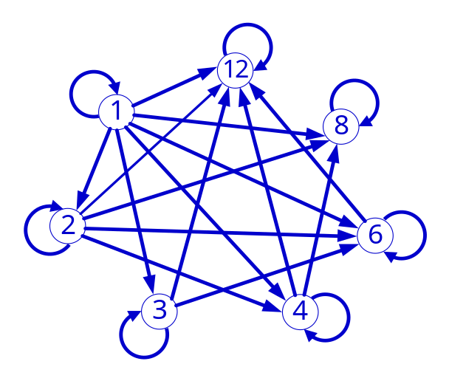
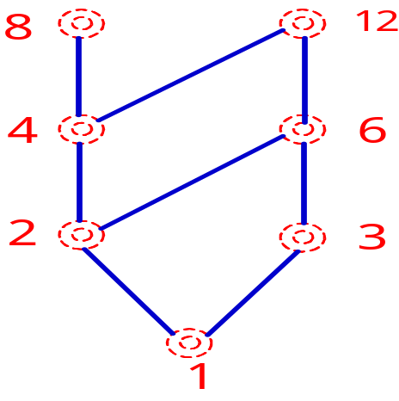
Hasse图
作图方法：以平面上的点代表<A ，≤ >中的元素 ，对任何x ，y∈A ，
  若x≤ y ，且x≠y ，则将x画在y的下面；
  若x≤ y ， x≠y ，且没有异于x和y的z∈A ，使得x ≤ z ≤ y ，则在 x与y之间用直线连结它们。
离散数学

Slide 77
例：Hasse图
例1：设A={1 ，2 ，3 ，4 ，5 ，6} ，“/”为A上的整除关系 ，试作偏序集<A ， / >的Hasse图。
例2：设A={a ，b ，c} ，“⊆”为集合之间的包含关系 ，
试作偏序集<p(A) , ⊆ >的Hasse图。
{a，b，c}
4
6
{a，b}
{a，c}
{b，c}
3
2
5
{b}
{a}
{c}
1
例1
∅
例2
离散数学

Slide 78
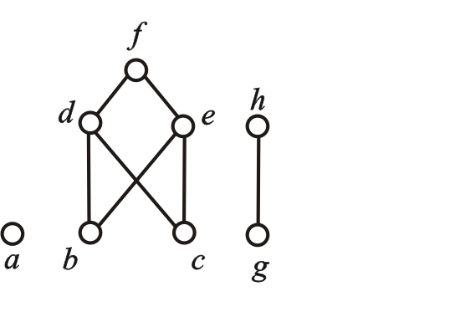
例子（续2）
例3：已知偏序集<A,R>的哈斯图如下图所示, 试求出集合A和关系R的表达式。
解：
  A={ a, b, c, d, e, f, g, h }
  R={<b,d>,<b,e>,<b,f>,<c,d>,<c,e>,<c,f>,<d,f>,<e,f>,<g,h>}∪I_{A}

Slide 79
总结：Hasse图实际上是简化了的关系图.
  由于“≤”是自反的 ，所以省略了图中的自圈（环）；
  由于“≤”是传递的 ，所以若x ≤ y ， y ≤ z ， 即省略图中x到z之间的线；
  由于“≤”是反对称 的 ，所以图中没有封闭路径。
  由于“≤”是反对称的 ，以自下而上的方式省略了边的方向。
离散数学

Slide 80
一些定义(偏序集合上的子集的特异元素)
显然<A ， ≦>的任何子集<B ， ≦> ，(B⊆A)也是一个偏序集。
最大(最小)元：设<A ，≤ >是一个偏序集 ， ∅⊂B⊆A ，若存在b∈B ，使得对任何x∈B都有 x ≤b(或b ≤x) ，则称b为B的最大(小)元。（如果存在 ，则是唯一的。）
极大(极小)元：设<A ，≤ >是一个偏序集 ， ∅⊂B⊆A ，若存在b∈B ，使得B中没有元素 x≠b满足b ≤x(或 x ≤b) ，则称b为B的极大(小) 元。（可能不唯一）
离散数学

Slide 81
一些定义
上(下)界：
设<A ，≤ >是一个偏序集 ，B⊆A ，若存在a∈A，使得对任何x∈B都有x ≤a(或a ≤x) ， 则称a为B的上(下)界。（如果存在 ，上(下)界可能在A中 ，也可能在B中）
上(下)确界：
设<A ，≤ >是一个偏序集 ，B⊆A ，若a是B的一个上(下)界 ，且对B的任何一个上(下)界x ，均有a ≤x (或x ≤a) ， 则称a为B的上(下)确界 ，也可称为最小上界（或最大下界）。记为a=sup(B) (a=inf(B) )。
  Example:
    The UB of {g ， j} is a. Why not b?
    What is/are UB of {g ， i}?
    Does {a ， b} have UB?
a
b
c
d
e
f
j
g
h
i
离散数学

Slide 82
例：Hasse图(2)
A={2 ，3 ，6 ，12 ，24 ，36} ，“/”为整除关系。
<A ，/>的Hasse图如下：
若 B={2 ，3 ，12}，则:
B的最大元为12;
B没有最小元;
B的极大元为12;
B的极小元为2和3;
B的上界为12，24，36;
B的下界不存在
B的上确界为12;
B没有下确界。
24
36
12
6
2
3
离散数学

Slide 83
拟序
定义: 如果A上的二元关系R是反自反的和传递的，则称R是A上的拟序关系.
例: 数的<关系;集合的真包含关系都是拟序关系
显然:如果R是拟序 ，则 r(R)是偏序
可以看出拟序与偏序的类似性，所以拟序也可用哈斯图表示.
离散数学

Slide 84
线序和良序
定义 ： 设<A ， ≤ >是一个偏序集 ，如果对任意x ， y∈A ， 都有x ≤ y或y ≤ x ，则称<A ， ≤ >是一个线序集或全序或链（即任何两个元素都是可比的）。
36
12
6
2
离散数学

Slide 85
良序集
定义： 设<A，≤>是一个线序 ，若A的任何非空子集都有最小元 ，则称<A，≤>为良序集。
  每一有限线序都是良序。
  良序集一定是全序集，反之则不一定。
    例如： <Z，≤ >是全序集 ，但不是良序集 ，因为由负整数构成的Z的子集无最小元。
    可利用自然数集的良序性证明数学归纳法的正确性!
离散数学

Slide 86
3.4.4、词典序和标准序
在已知的线序和良序集上可以诱导出新集合上的良序；
定义3.4-8：
  设Σ是一有限字母表，指定了字母表序（线序），若x,y∈Σ*，
  x是y的词头，或
  x=zu和y=zv，这里z∈Σ*是x和y的最长公共词头，且在字母表序中u的第一个字符位于v的第一个字符之前，那么x≤y，≤叫做词典序（或字典序）。
例：
  star≤study
  cctv≤csu

Slide 87
标准序
定义3.4-9：设Σ是一有限字母表，指定了字母表序，||x||表示x∈Σ*的长度，如果x,y∈Σ*，有
  ||x||＜||y||，或
  ||x||=||y||且在Σ*的词典序中x位于y之前。那么x≤y，≤叫做标准序。
词典序不是良序；
  反例
    Σ={a,b}，a≤b；
    {b,ab,aab,aaab,...}，此集合是Σ*的子集；
    ...≤aaab≤aab ≤ab≤b，没有最小元素
标准序是良序。

Slide 88
应用举例
假设我们有一个人机协同系统，其中包括两个人类员工和一个AI系统，它们需要共同完成一个复杂任务。我们将任务分解为多个子任务，并对它们建立一个偏序关系，以便确定执行顺序和优先级。
https://blog.sciencenet.cn/blog-40841-1426733.html

Slide 89
1、建立偏序集：
  定义一个偏序集L，其中的元素代表各个子任务，假设包括任务A、任务B、任务C等。
  对于任意两个任务a和b，确定它们之间的优先级关系。例如，任务A可能在任务B之前执行，但与任务C的执行顺序无关。
2、确定最小上界和最大下界：
  在偏序集L中，找出每对任务的最小上界和最大下界。这可以帮助确定在人机协同过程中的最佳执行顺序和资源分配。
  例如，对于任务A和任务B，它们的最小上界可能是任务C，表示在完成任务A和任务B后需要执行任务C。

Slide 90
本节作业
课堂作业:1，5
书面作业:2，6，7
离散数学

Slide 91
3.5 等价关系
日常工作和生活中 ，经常遇到分类的问题 （比如数据分析中的聚类），使得同类的元素都相互有某种关系 ，不同类的则没有这种关系。
这种关系在数学上称为等价关系。
定义1： 设R是集合A上的二元关系 ，
若R是自反的、对称的、传递的 ，则称R是A上的等价关系。若 <a ，b>∈R ，则称a与b有关系R ，记作a∼b ，读作“a等价于b”。
显然 ，若R是等价关系 ，则：R=r(R)=s(R)=t(R)
离散数学

Slide 92
一群人的集合中， 姓氏相同的关系是等价关系。
朋友关系不是等价关系
设A是任意集合 ，则A上的恒等关系和全关系均是A上的等价关系。
离散数学

Slide 93
等价关系-例
例：
数中的相等关系、集合的相等关系、命题演算中的恒等关系都是等价关系。
设N是自然数集合 ，m是一个正整数 ，
R={<a ，b> | a ，b∈N ，且a-b能被m整除}
称R是N上的模m等价。m叫做等价的模数。由等价关系的定义知R是N上等价关系。
注：模数等价是一种极为重要的一类等价关系。
非空集合X上的恒等关系、全关系都是等价关系
离散数学

Slide 94
等价关系实例
例1：
Ａ＝{52张扑克}
Ｒ₁＝{<ａ,ｂ>｜ａ与ｂ同花 ，ａ和ｂ是扑克｝
Ｒ₂＝｛<a,ｂ>｜ａ与ｂ同点 ，ａ和ｂ是扑克｝
则:
Ｒ₁把Ａ分为4类同花类 ， Ｒ₂把Ａ分为13类同点类。
例2：
Ａ＝｛0,1,2,3,4,5｝
Ｒ＝｛<0，0> ，<1, 1> ，<2，2> ，<3，3> ，<1，2>，
<1，3> ，<2，1> ，<2，3> ，<3，1> ， <3，2> ，<4, 4> ，<4，5> ，<5，4> ，<5，5>｝
离散数学

Slide 95
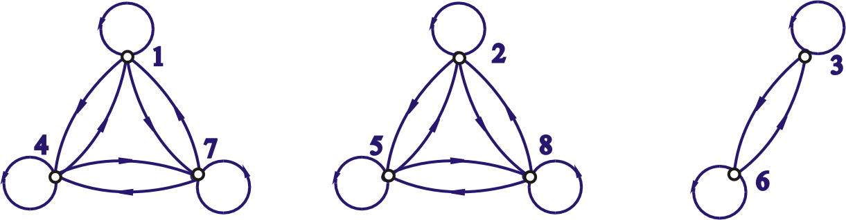
示例
模 3 等价关系的关系图

Slide 96
等价关系的关系图和关系矩阵
等价关系的简化关系图：
  省略自圈；
  每一对双向边都用一条无向边代替；
等价关系的简化关系图的每个连通子图都是完全图。
关系矩阵特点：通过一定的行（列）互换，可形成全１的小方块矩阵。 例：
离散数学

Slide 97
等价类
定义: 设R为集合A上的等价关系 ，对每个 x∈A ， 作集合 [x]_{R：}
[x]_{R}={y∈A | xRy} ，
称：[x]_{R} 为x(关于R)的等价类。
[x]_{R} x(∈A)是A中所有与x有关系R的元素作成的集合。显然 ，[x]_{R} ⊆ A。
例：设R={<x ，y> | x ，y ∈Z且x ≡ y (mod 3) }
则 [0]_{R}={… ， -6 ， -3 ， 0 ， 3 ， 6 ， …}
[1]_{R}={… ， -5 ， -2 ， 1 ， 4 ， 7 ， …}
[2]_{R}={… ， -4 ， -1 ， 2 ， 5 ， 8 ， …}
离散数学

Slide 98
等价类的性质
性质1 对任意x ∈A ， [x]_{R} ≠ ∅ ；
性质2 若y∈[x]_{R} ， 则[x]_{R} = [y]_{R} ；
性质3 若y∉ [x]_{R} ， 则[x]_{R} ∩ [y]_{R} = ∅ .
注：这三个性质均可由等价关系的自反性、对称性和传递性直接推出。
证明性质3：假设[x]_{R}∩ [y]_{R} ≠∅ ，即存在z ， 使得z∈ [x]_{R}∩ [y]_{R} ，即z∈ [x]_{R}且z∈[y]_{R} ，因此xRz ，zRy ， 由此知xRy ，所以y ∈ [x]_{R} ，此与y∉ [x]_{R} 矛盾。
离散数学

Slide 99
划 分
在对集合A分类时 ，希望所分各类之间没有公共元素 ，数学上称为对集合进行划分 ，其定义如下：
定义：设A为非空集合 ，令：
S={S₁ ，S₂ ，… ，S_{m}} ， S_{i} ⊆A ，i=1 ，2 ， … ， m ，如果 S满足：
(1) S_{i} ≠ ∅ ， i=1 ，2 ， … ， m ；
(2) S_{i} ∩ S_{j} = ∅ ， i≠j ， i ， j= 1 ，2 ， … ， m ；
(3) S₁∪S₂ ∪… ∪ S_{m} = A ；
则称S为A的一个划分。
集合的一个划分就是把该集合分成一些两两互不相交的非空子集。集合的任一元素，属于且仅属于某一子集。所有这些子集的并正好是该集合。
离散数学

Slide 100
例
3
6
8
9
4
1
2
5
7
10
{{1 ，2 ，3} ， {4} ， {5 ，6} ， {7 ，8 ，9 ，10}}是A的一个划分
离散数学

Slide 101
划分实例
例如：设A={1 ，2 ，3} ，则A有5个不同的划分：
⑴ S={{1},{2},{3}}；⑵ S ={{1,2,3}}；
⑶ S={{1,2},{3}}； ⑷ S={{1}，{2,3}}；
⑸ S={{2},{1,3}}；
其中 ，形如⑴和⑵的划分称为A的平凡划分。
实际生活中， 对一个集合的所有划分并非都有用，我们关心的是根据某种关系得出的划分。
离散数学

Slide 102
等价类和划分
定理：设A是非空集合，R是A上的等价关系，R的等价类集合{[a]_{R}|a∈A}是A的划分。
例：设 A={1,2,…,8}，如下定义A上的关系R：
R={<x,y>|x,y∈A∧x≡y(mod 3)}
前面已知，R是等价关系，等价类为
π₁={1,4,7}、π₂ ={2,5,8}、π₃={3,6}
显然， π={π₁、π₂、π₃}是划分。

Slide 103
商集
定义 设R为集合A上的等价关系 ，称集合：
{ [x]_{R} | x∈A} 为A关于R的商集 ， 记为A / R。
商集中的元素是等价类，商集A / R 是一个划分。
如{[0]_{R} ， [1]_{R} ， [2]_{R}} 为Z关于模3同余关系R的商集。
商集中的元素个数（即Ａ在Ｒ下的等价类个数）称为Ｒ的秩.
离散数学

Slide 104
等价关系和划分的相互诱导
定理 : 设R为集合A上的等价关系 ，于是
A / R={ [x]_{R} | x∈A} 是A上的一个划分。
定理 设S是集合A 的一个划分 ， S = {S₁ , S₂ , … , S_{m} } , 令：R={<x ,y> | 存在S_{i}∈S ,使得x ,y∈S_{i}} ,
于是 ,R是A上的一个等价关系 ,并且 A / R = S。
注：由以上这两个定理知可知 ,集合A上的等价关系R和A上的划分是一一对应的。二者是相同的概念 ，不同的描述。通常用集合的划分来研究等价关系。
离散数学

Slide 105
相关性质
定理 设R是A上的二元关系 ，则tsr(R)（R的自反对称传递闭包）是A上的等价关系 ，称tsr(R)为R诱导的等价关系。并且是包含R的最小的等价关系。
离散数学

Slide 106
等价关系的运算
定理： 若Ｒ₁ ,Ｒ₂是Ａ上的等价关系 ,则Ｒ₁∩Ｒ₂也
是等价关系。
(1）∀ａ∈Ａ ,由Ｒ₁ ,Ｒ₂自反
<ａ ,ａ>∈Ｒ₁ ,<ａ ,ａ>∈Ｒ₂ ,于是
<ａ ,ａ>∈Ｒ₁∩Ｒ₂ （自反）
(2)若<ａ,ｂ>∈Ｒ₁∩Ｒ₂ , 则<ａ ,ｂ>∈Ｒ₁
，且<ａ ,ｂ>∈Ｒ₂ ,由Ｒ₁ ,Ｒ₂对称
<ｂ ,ａ>∈Ｒ₁ ,<ｂ,ａ>∈Ｒ₂
于是<ｂ,ａ>∈Ｒ₁∩Ｒ₂（对称）
离散数学

Slide 107
(3)若<ａ,ｂ>∈Ｒ₁∩Ｒ₂ ,<ｂ,ｃ>∈Ｒ₁∩Ｒ₂
于是<ａ,ｃ>∈Ｒ₁∩Ｒ_{2、}（传递）。
归纳以上三点 ,Ｒ₁∩Ｒ₂也是等价的二元关系。
离散数学

Slide 108
等价关系的运算与划分的运算的关系
等价关系对应于集合的一种划分。
定义:
设π和 π‘是非空集合A 上的划分。如果π' 中 的每一块都包含于π的某一块中, 则说π'细分π, 或者说π'是π的细分。如果π'细分π ,且π'不等于π, 则说π'是π的真细分。
定理：设π和π' 是非空集A上的划分, 并设R和R’分别是由π和π‘ 诱导的等价关系 ,那么
π'细分π当且仅当R' ⊆R
离散数学

Slide 109
相关说明
等价关系的大小,由该关系所含的序偶个数计算；划分的大小 ,由划分的秩计算(即把集合分成多少块),大的等价关系导出小的划分。大的划分导出小的等价关系。
离散数学

Slide 110
划分的积
设Ｒ₁ ,Ｒ₂是Ａ上等价关系 ,对应的划分为π₁ ,π₂ ,
π₁·π₂对应于Ｒ₁∩Ｒ₂ ,称为两个划分的积 ,使划分更细 , π₁·π₂ 细分π₁和π₂ ；
π₁
·
π₂
=
π
离散数学

Slide 111
划分的和
π₁＋π₂对应于t(Ｒ₁∪Ｒ₂) ,称为两个划分的和, 使划分比π₁和 π₂要粗。即π₁ ,π₂ 都是π₁＋π₂的细分
π₁
₊
π₂
=
π
离散数学

Slide 112
例７:
Ａ＝｛５２张扑克牌｝
Ｒ₁＝｛<ａ ,ｂ>｜ａ与ｂ同花 , ａ ,ｂ是扑克｝
↔ π₁ (分成4组)
Ｒ₂＝｛<ａ ,ｂ>｜ａ与ｂ同点 ,ａ, ｂ是扑克｝
↔ π₂ 分成 13组)
Ｒ₁∩Ｒ₂ ↔ π₁·π₂把扑克分成５２张单张
(Ｒ₁∪Ｒ₂）* ↔ π₁＋π₂把５２张扑克牌归为同一类
离散数学

Slide 113
本节作业
课堂练习: 1 ，3 ，5
书面作业:8 ，9 ，10 ，12 ，16 ，20
离散数学

Slide 114
补充习题
设R₁和R₂是集合X上的等价关系，试证明：当且仅当C₁中的每一个等价类都包含于C₂中的某一个等价类中，才有R₁⊆R₂
设集合A={1,2,3,4,5}，R是A上的关系，R=I_{A}∪{<1,2>，<2,1>，<4,5>，<5,4>｝
  证明R是A上的等价关系；
  求商集A/R
设{A₁, A₂,...,A_{n}}是集合A的划分，试证明：{A₁∩B, A₂∩B,...,A_{n}∩B}是集合A∩B的划分。
设R是集合X中的关系，对于所有的x_{i},x_{j}和x_{k}属于X，如果x_{i}Rx_{j}和x_{j}Rx_{k}就有x_{k}Rx_{i}，则称R是循环关系；
试证：当且仅当R是一个等价关系，R才是自反的和循环的。

Slide 115
本章回顾
1.二元关系的定义：从A到B的一个二元关系R即是 A×B的一个子集。
2.关系的定义，关系的图形表示 ，关系矩阵（0-1矩阵），关系的特性（自反性 ，反自反性 ，对称 ，反对称性 ，传递性）各自的关系图和关系矩阵的特点。
3.关系的复合运算及性质
4.关系的闭包运算（从关系图理解和直接计算）及相关性质
5.次序关系：偏序关系，偏序集的子集的特异元素等，及线序（全序），良序概念，序关系与格，序关系与布尔代数。
6.等价关系的定义，它的关系图的特点，等价类和商集,集合的划分，划分的积与和 ，等价关系与划分的相互关系。
离散数学

